Slide 1
Развитие речи. Буквы - звуки ШИ

Slide 2
Р Т П К Г М Н Л Ш
• • • • • • • • •
• • • • • • • • ?

Slide 3
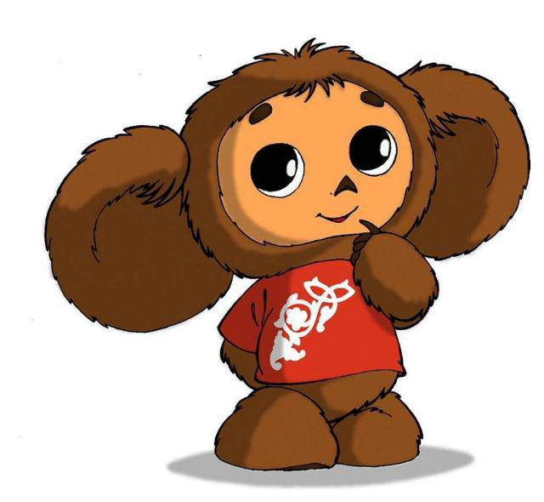
Замени фразу на одно слово

Slide 4
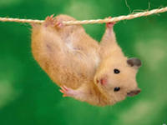
Покрытый густой шерстью
пушистый

Slide 5

Совсем не узкий
широкий

Slide 6
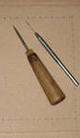
Инструмент для проделывания отверстий
шило

Slide 7

Отсутствие шума
тишина

Slide 8

Издающий приятный запах
душистый

